Slide 1
ENCORE
शिक्षा र अनुसन्धानमा अभिनव उद्यमशीलता अभ्यासहरूलाई बढावा दिन उद्यमशीलता ज्ञान केन्द्रहरू

Slide 2
उद्यमशीलता को परिभाषा

Slide 3
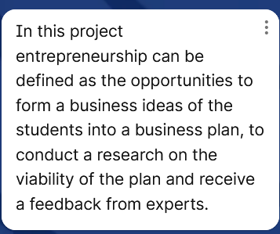

Slide 4
परिभाषा - समराइज्ड
उद्यमशीलता अवसरहरू पहिचान गर्ने र पहिचान गरिएको विचारलाई वास्तविक व्यवसायमा रूपान्तरण गर्ने बारे हो जसले मूल्य उत्पन्न गर्दछ र नवाचार र पर्याप्त व्यवस्थापन प्रणालीहरू मार्फत लामो समयसम्म दिगो हुन्छ।

